Slide 1
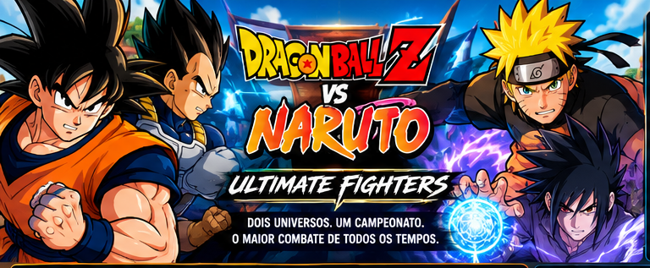
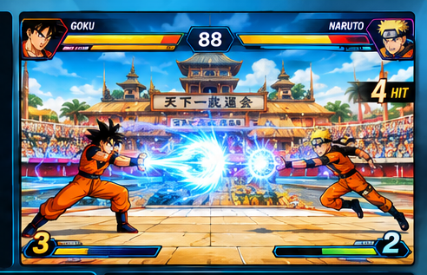
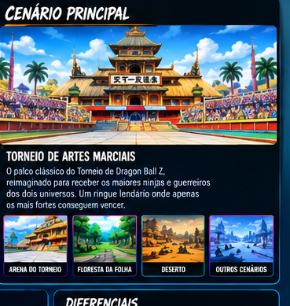
DRAGON BALL Z
VS NARUTO
CONCEITO
Jogo de luta crossover no estilo Marvel vs. Capcom, com equipes de três personagens, trocas durante a batalha, combos aéreos e especiais cinematográficos.
ULTIMATE FIGHTERS
Dois universos. Um campeonato.
PILARES DA EXPERIÊNCIA
MODOS DE JOGO
O TORNEIO
• Combate 3 contra 3 com troca de personagem
• Combos rápidos, aéreos e encadeados
• Técnicas icônicas dos dois universos
• Ritmo arcade e partidas explosivas
• Torneio inspirado no Campeonato de Artes Marciais de Dragon Ball Z
MODO HISTÓRIA
Uma anomalia reúne guerreiros dos dois mundos no mesmo torneio.
ARCADE • VERSUS • TREINAMENTO
Partidas locais e, como objetivo futuro, multiplayer online.
O palco principal é uma arena inspirada no Tenkaichi Budokai, adaptada para receber ninjas e guerreiros de ambos os universos.
DOIS UNIVERSOS. UM CAMPEONATO. O MAIOR COMBATE DE TODOS OS TEMPOS.
Pitch conceitual • Plataforma inicial: PC e consoles • Público: fãs de anime, jogos de luta e cultura geek

Slide 2
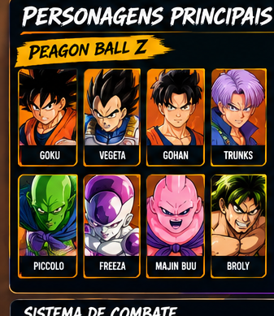
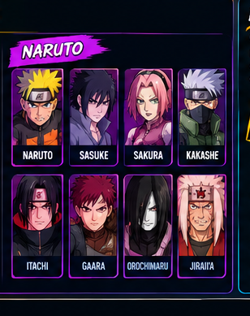
PERSONAGENS PRINCIPAIS
DRAGON BALL Z
NARUTO
LINHA PRINCIPAL
• Goku
• Vegeta
• Gohan
• Trunks
OUTROS DESTAQUES
• Piccolo
• Freeza
• Majin Boo
• Broly
Cada personagem deve ter golpes, mobilidade e superataques próprios.
LINHA PRINCIPAL
• Naruto Uzumaki
• Sasuke Uchiha
• Sakura Haruno
• Kakashi Hatake
OUTROS DESTAQUES
• Itachi Uchiha
• Gaara
• Orochimaru
• Jiraiya
Técnicas ninjas e jutsus devem manter identidade visual própria.
NOTA DE ESCOPO: o elenco final deve ser equilibrado por estilos de jogo; a lista acima é uma proposta inicial de personagens jogáveis.

Slide 3
SISTEMA DE COMBATE E PLANO DE PRODUÇÃO
COMBATE 3x3
CONTROLES — PROPOSTA
ARENAS E DIREÇÃO ARTÍSTICA
• Escolha uma equipe de três lutadores
• Troque de personagem no meio do combate
• Assist attacks para estender combos
• Ataques básicos, especiais e Hyper Combos
• Barra de energia para técnicas supremas
• Vitória ao derrotar toda a equipe rival
• Direcional: mover e saltar
• Botões de ataque: leve, médio e forte
• Botão especial: técnica característica
• Troca: alternar lutador / chamar assistência
• Combinações direcionais para golpes especiais
Os comandos serão configuráveis.
• Arena do Campeonato de Artes Marciais
• Floresta e vila ninja
• Deserto e cenário rochoso
• Visual 2D estilizado com efeitos de energia
• Animações rápidas, impactos fortes e HUD legível
Prioridade: clareza visual durante combos intensos.
MVP — PRIMEIRA VERSÃO JOGÁVEL
ROADMAP E DIFERENCIAIS
1. 4 personagens (2 de cada universo)
2. Uma arena do torneio
3. Combate local 1 contra 1 para validar a base
4. Vida, energia, defesa, especiais e combos
5. Depois: equipes 3x3, assistências e elenco expandido
FASE 1: protótipo de movimentação e golpes
FASE 2: personagens, especiais e balanceamento
FASE 3: modo torneio, interface e áudio
FASE 4: equipes 3x3, assists e conteúdo extra
Diferencial: crossover de dois universos com a energia arcade dos jogos de luta em equipe.

